Slide 1
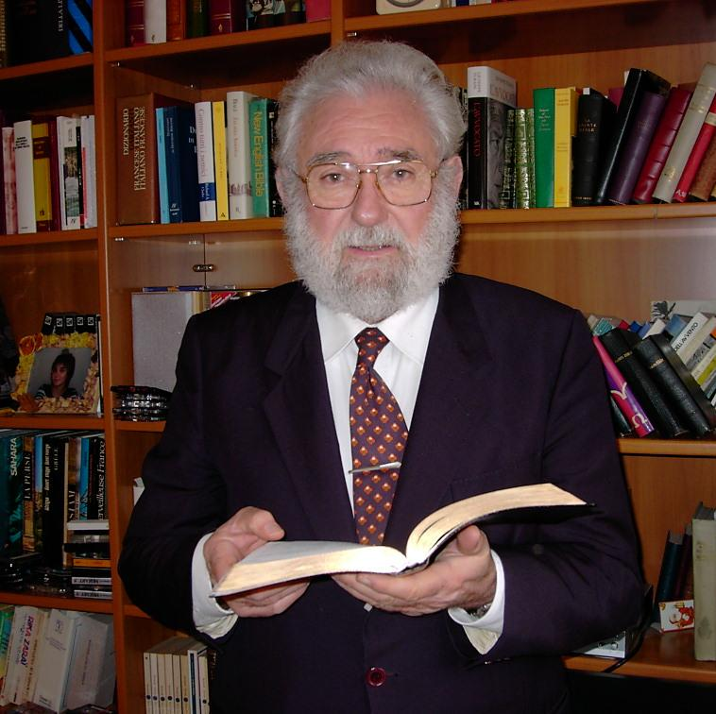
L’AZIONE BLASFEMA
DEL PICCOLO CORNO
Base biblica: Daniele 7
UNA PRESENTAZIONE DI SUSSIDIO AL SEMINARIO ALL’ASCOLTO DI DIO, PUNTATA AUDIO NR. 28,
DI DOMENICO VISIGALLI
www.letteraperta.it
Fare clic per avviare e per avanzare
a proprio gradimento
Scarica qui la puntata nr. 28. Il Seminario lo trovi qui.

Slide 2
INTRODUZIONE di D. Visigalli:
L’APOSTASIA DELLA CHIESA. Diciamo subito che il grosso tema taciuto dalla maggior parte della teologia, ma chiaramente rivelato dalla profezia biblica, è quello dell’apostasia della chiesa consumata attraverso i secoli. Ad eccezione di qualche studioso a livello individuale, tra le denominazioni cristiane non c’è praticamente accenno all’apostasia della chiesa.
La chiesa cristiana ha apostatato, a poco a poco. Si è allontanata dagli insegnamenti della Sacra Scrittura, dall’Evangelo, dall’Antico e dal Nuovo Testamento. Si sono affastellate,
si affastellano delle ragioni che non sono per niente delle ragioni per spiegare. Che cosa volete spiegare? Basta prendere in mano la Bibbia e leggerla per vedere i cambiamenti che si sono verificati. Purtroppo, quello dell’apostasia è un tema taciuto,
e questo ci fa capire perché. Ma ignorare un problema non significa averlo risolto; i problemi non si risolvono ignorandoli.

Slide 3
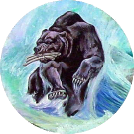
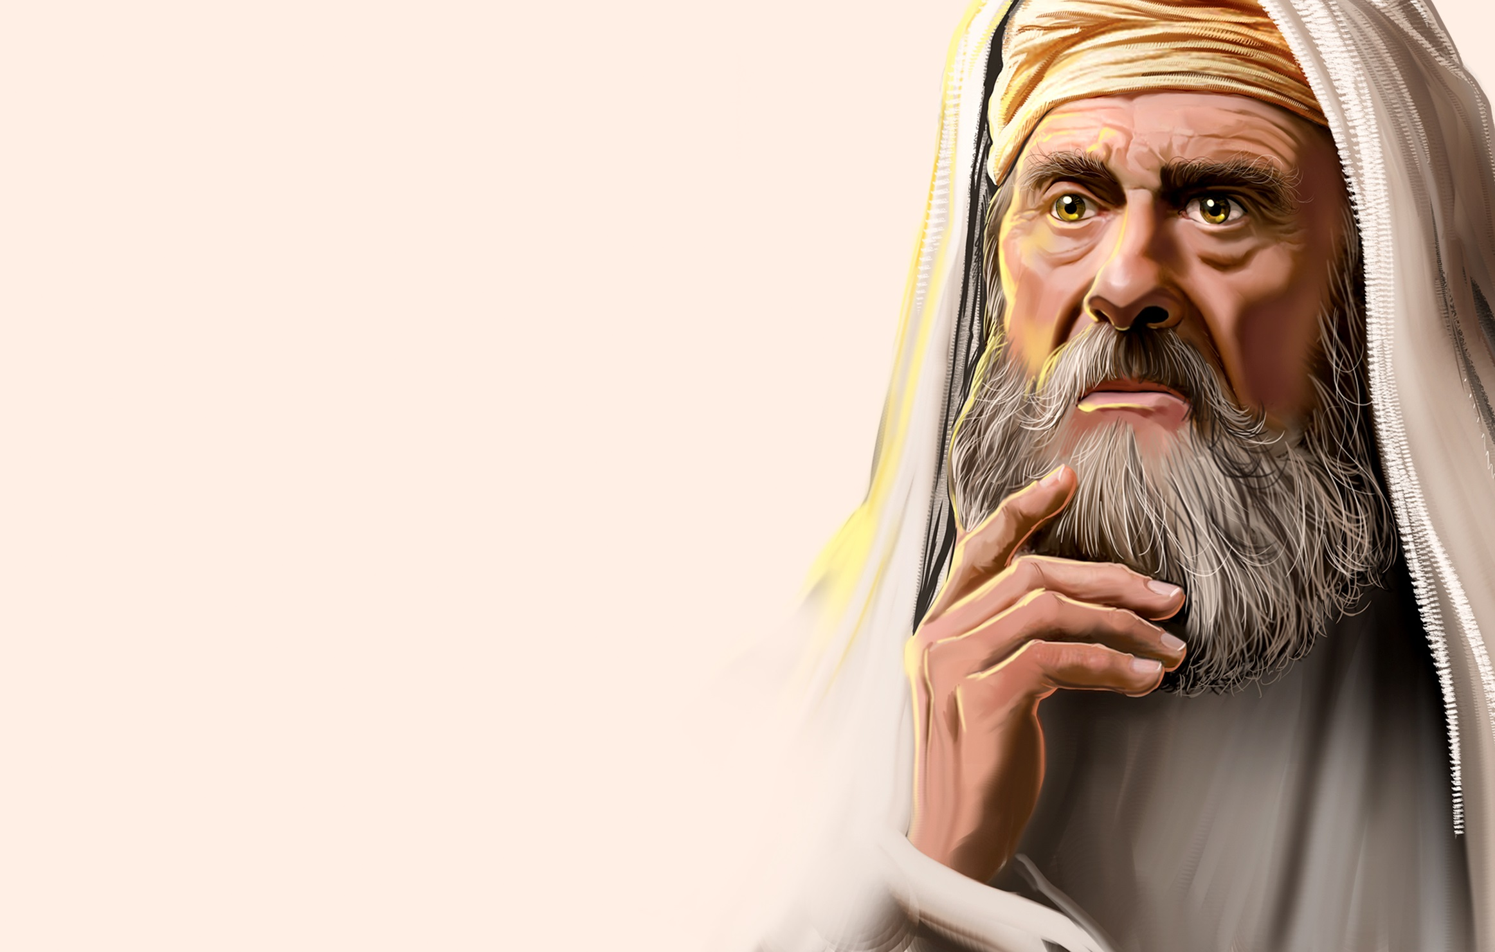
«Daniele disse: Io guardavo, nella mia visione notturna, ed ecco scatenarsi sul Mar Grande i quattro venti del cielo. Quattro grandi bestie salirono dal mare una diversa dall’altra.
La prima era simile a un leone e aveva ali d’aquila. Io guardai, finché non le furono strappate le ali; fu sollevata da terra, fu fatta stare in piedi come un uomo e le fu dato un cuore umano. Poi vidi una seconda bestia, simile a un orso; essa stava eretta sopra un fianco, teneva tre costole in bocca fra i denti e le fu detto: “Alzati, e mangia molta carne!”
Dopo questo, io guardavo e vidi un’altra
bestia simile a un leopardo con quattro
ali d’uccello sul dorso; aveva quattro
teste e le fu dato il dominio».
Daniele 7:2-6

Slide 4
«Io continuavo a guardare le visioni notturne, ed ecco una quarta bestia spaventosa, terribile, straordinariamente forte. Aveva grossi denti di ferro, divorava, sbranava e stritolava con le zampe ciò che restava; era diversa da tutte le bestie precedenti e aveva dieci corna. Stavo osservando queste corna, quand’ecco spuntare in mezzo a quelle un altro piccolo corno davanti al quale
tre delle prime dieci corna furono divelte.
Quel corno aveva occhi simili a quelli
di un uomo e una bocca che
pronunziava parole arroganti».
Daniele 7:7,8

Slide 5
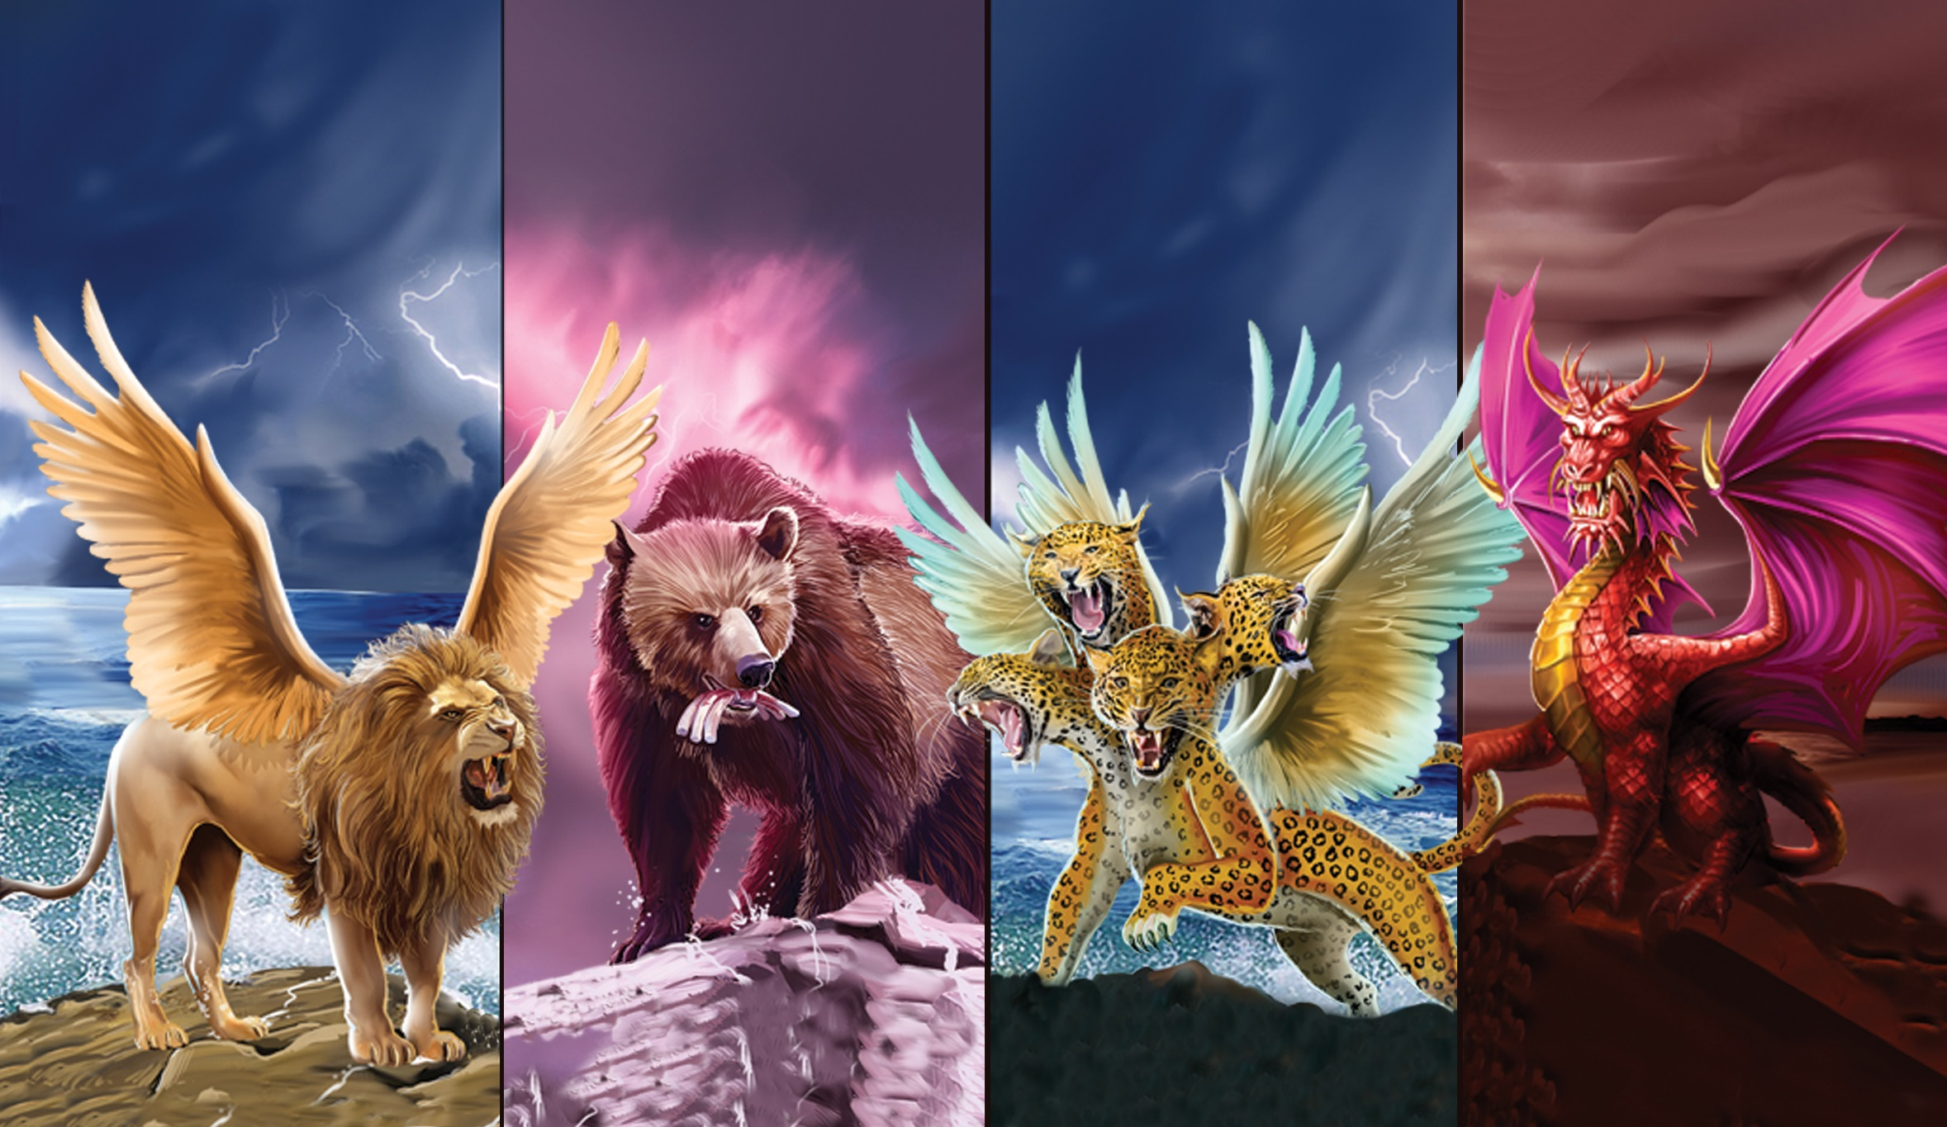
BABILONIA
MEDO-PERSIA
GRECIA
IMPERO ROMANO
LE QUATTRO BESTIE DI DANIELE 7

Slide 6
CONTINUA il commento di D. Visigalli:
Mediante la ripetizione di altri abbondanti particolari, abbiamo qui null’altro che la visione parallela del capitolo due dello stesso profeta Daniele, nella quale viene descritto il sogno della grande statua del re Nabucodonosor.
Quella statua simboleggiava: l’impero di Babilonia,
di Medio-Persia, di Grecia e di Roma. Quindi il leone alato
è Babilonia, l’orso con le tre costole in bocca è la Medo-Persia, il leopardo con le quattro ali di uccello e le quattro teste è la Grecia. Le ali simboleggiano la rapidità di espansione di Alessandro Magno.
La quarta bestia è quella che ci interessa.

Slide 7
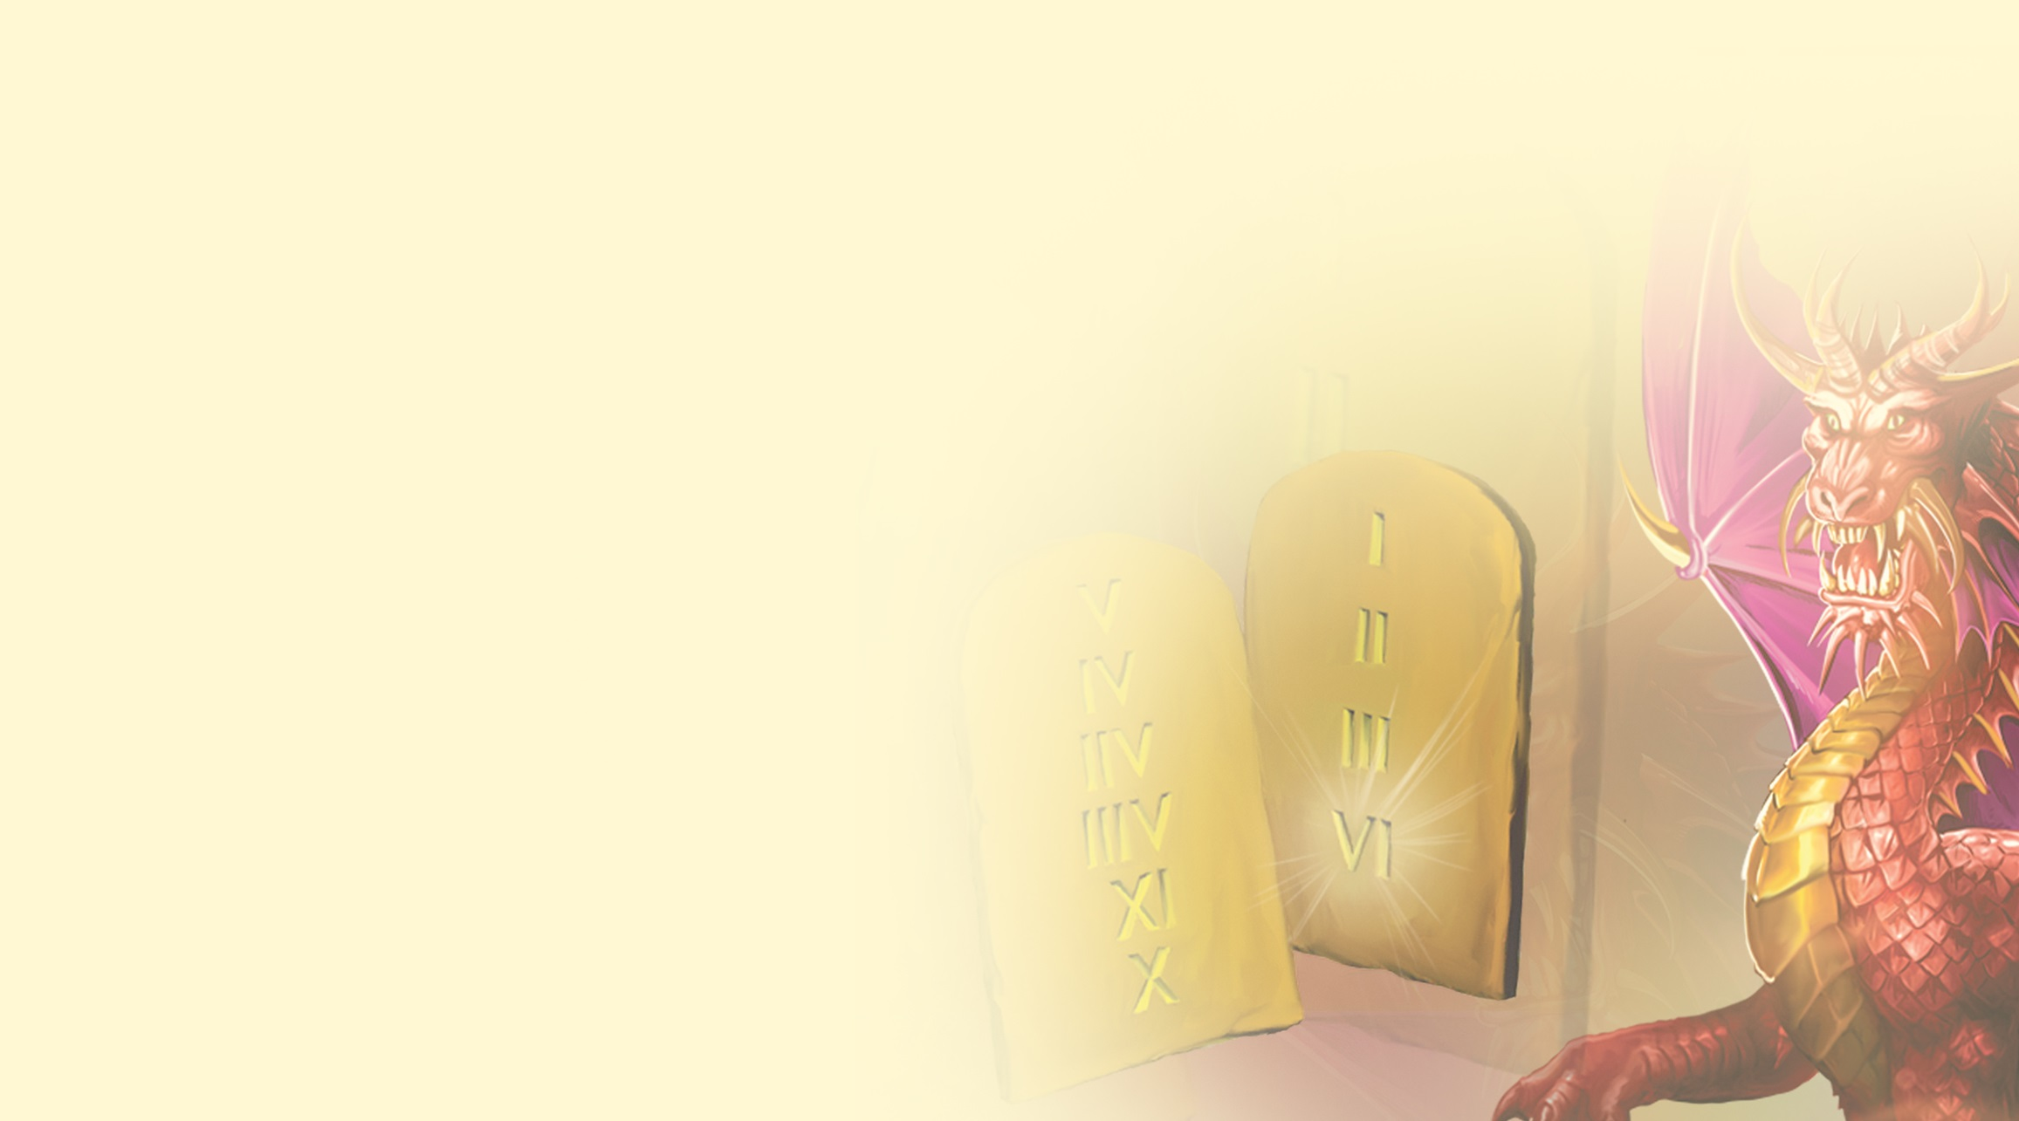
«Queste quattro grandi bestie sono quattro re che sorgeranno dalla terra; poi i santi dell’Altissimo riceveranno il regno e lo possederanno per sempre, eternamente». Allora volli conoscere la verità intorno alla quarta bestia che era diversa
da tutte le altre, straordinariamente terribile,
che aveva denti di ferro e unghie di bronzo,
che divorava, sbranava e calpestava
il resto con le zampe».
Daniele 7:17-19

Slide 8
«Chiesi pure spiegazioni delle dieci corna che aveva sul capo, del corno che spuntava e davanti al quale ne erano cadute tre; quel corno aveva occhi e una bocca che proferiva parole arroganti, e appariva maggiore delle altre corna. Io vidi quel corno fare guerra ai santi e avere il sopravvento, finché non giunse il vegliardo. Allora il potere di giudicare fu dato ai santi dell’Altissimo, e venne il tempo che i santi ebbero il regno».
Daniele 7:20-22

Slide 9
«Ed egli mi disse: La quarta bestia è un quarto regno sulla terra, diverso da tutti i regni, che divorerà tutta la terra, la calpesterà e la frantumerà. Le dieci corna sono dieci re che sorgeranno da questo regno; e dopo quelli
sorgerà un altro re, che sarà diverso dai precedenti e abbatterà tre re».
Daniele 7:23,24
La quarta bestia
è l’Impero Romano

Slide 10
«Egli parlerà contro l’Altissimo, affliggerà i santi dell’Altissimo e si proporrà di mutare
i giorni festivi e la legge; i santi saranno
dati nelle sue mani per un tempo,
dei tempi e la metà d’un tempo».
Daniele 7:25

Slide 11
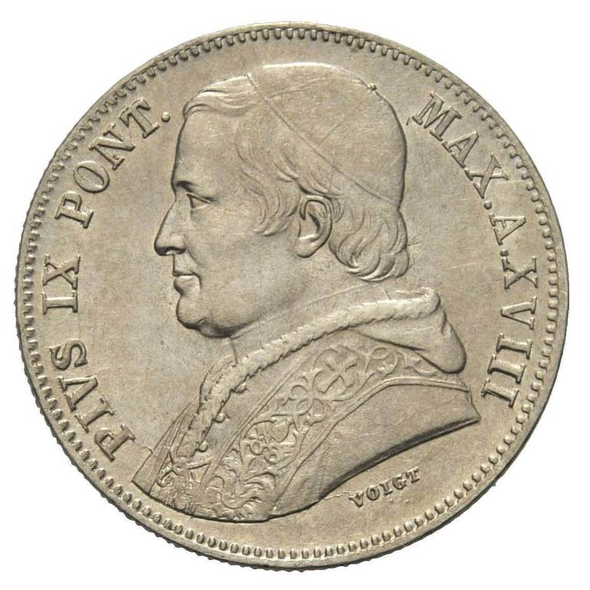
Attraverso i vari catechismi e compendi la Chiesa Cattolica romana attualmente insegna una Legge di Dio modificata:
Manca il 2º comandamento (non adorare le immagini)
1- Non avrai altro Dio all’infuori di me
2- Non nominare il nome di Dio invano
3- Ricordati di santificare le feste
4- Onora il padre e la madre
5- Non uccidere
6- Non commettere atti impuri
7- Non rubare
8- Non dire falsa testimonianza
9- Non desiderare la donna d’altri
10- Non desiderare la roba d’altri
Il sabato è stato cambiato in domenica
Il piccolo corno:
Attacco alla
Legge di Dio
Il decimo è stato diviso in due

Slide 12
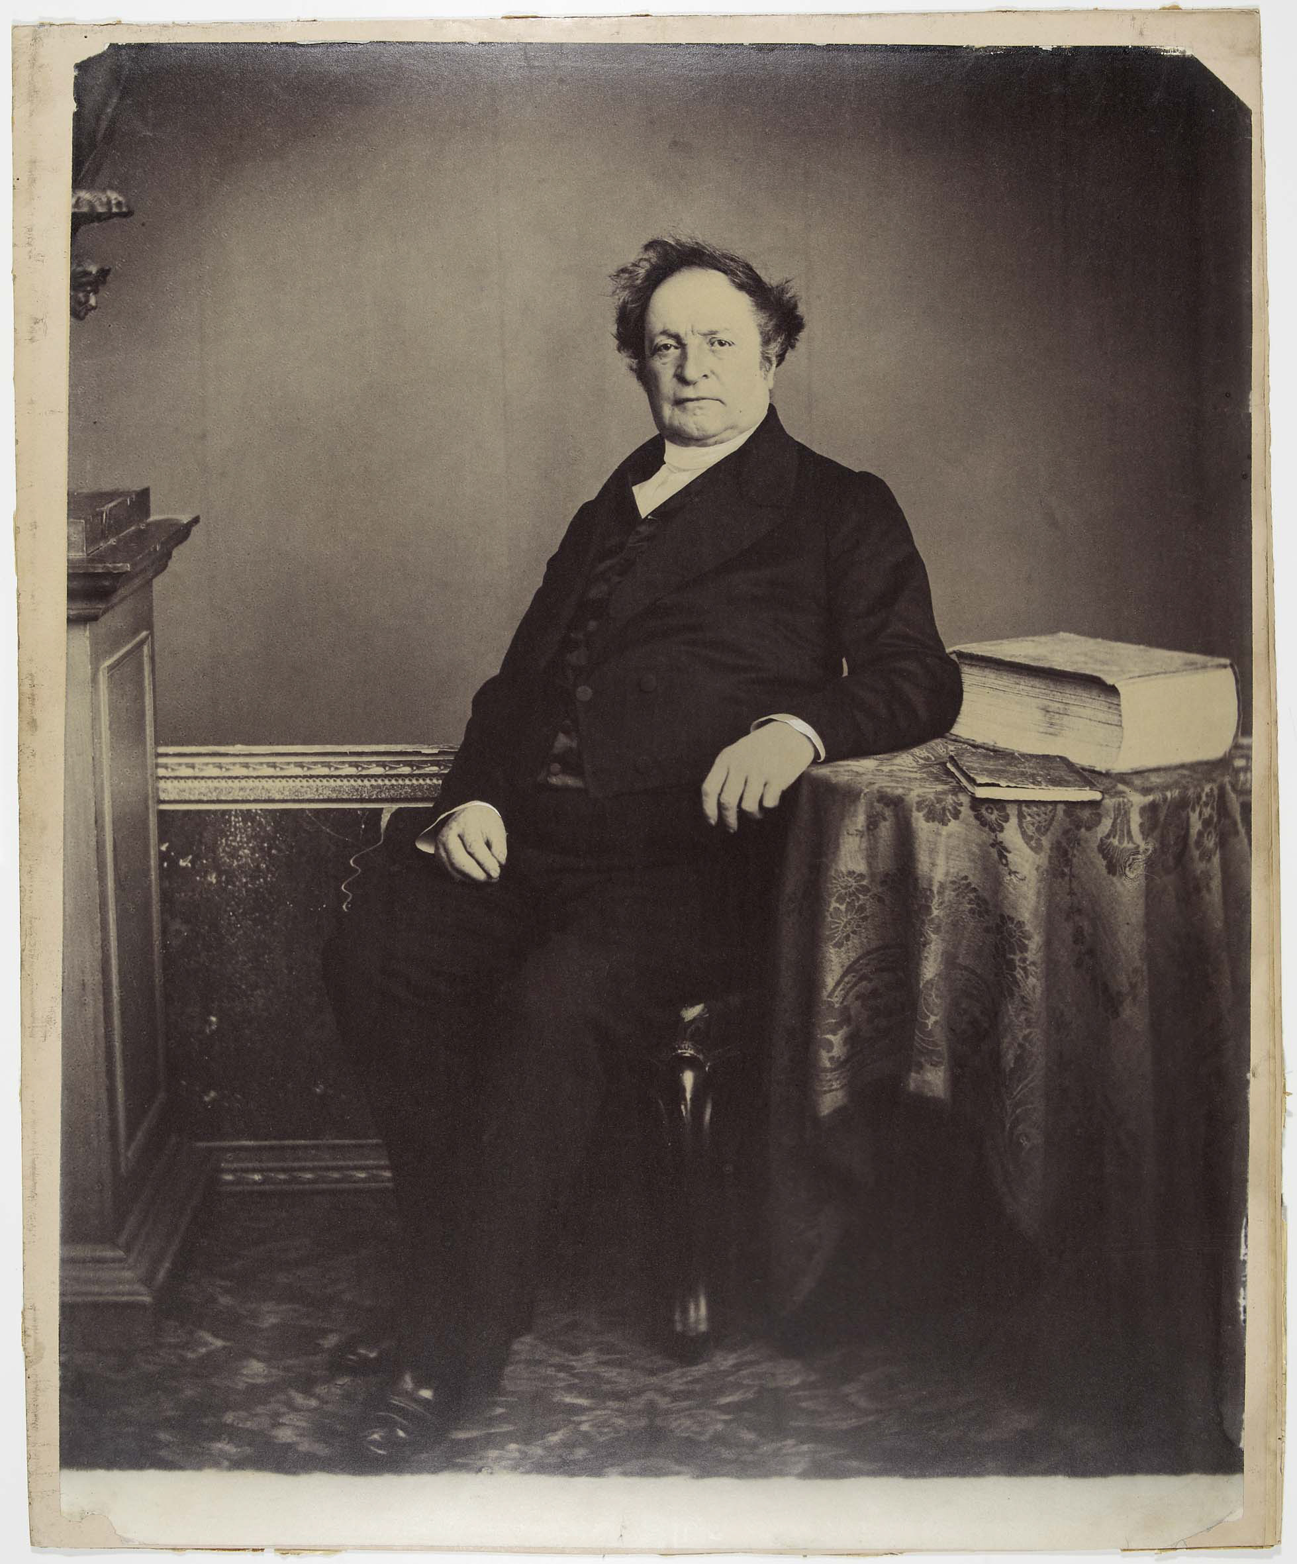
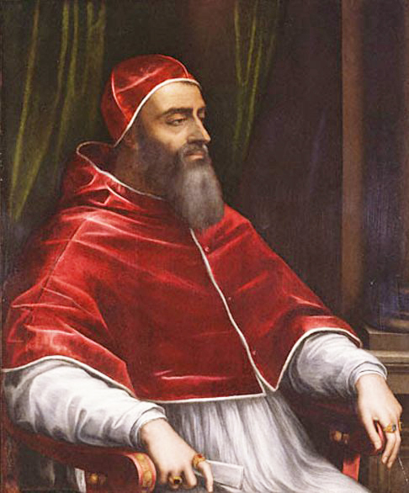
Questo undicesimo "piccolo corno" è stato identificato - tra
una folla di altri studiosi - da Louis Gaussen con il papato.
Louis Gaussen, teologo svizzero (1790-1863)
Abbiamo le prove?
Egli ci fornisce 14 caratteristiche
che giustificano questa identificazione.
Noi ci troviamo di fronte a una profezia
complessa, non dobbiamo perderci d’animo.
Facciamo bene a studiarla e ristudiarla per
capirne il profondo significato.
Papa Clemente VII (1478-1534)

Slide 13
Papa Pio IX (1792-1878)
Proclamato beato nel 2000
L’IDENTIKIT DEL PAPATO (14 caratteristiche)
SECONDO LOUIS GAUSSEN
1. La natura politica e religiosa di questo potere, il papato.
2. La sua posizione geografica è il territorio dell’Impero Romano.
3. La sua origine e il suo sviluppo.
4. La cronologia. L’epoca della sua nascita e quella della sua fine.
5. Le conquiste territoriali di questo potere. Le tre corna divelte.
Eruli = 493; Vandali = 534; Goti = 538.
6. La sua astuzia, la sua straordinaria abilità politica.
7. Le sue frodi e i suoi falsi miracoli.
8. La sua pompa, più che regale.
9. Il suo linguaggio e le sue pretese.
10. La durata di questo linguaggio: fino al tempo del giudizio.
11. Le sue bestemmie.
12. Il suo odio persecutore.
13. I suoi errori, cioè le sue dottrine errate. Il suo attentato proditorio
alla Legge divina, cioè i dieci comandamenti.
14. La durata esatta delle sue persecuzioni: 1260 giorni-anni.
Nella prossima diapositiva diamo la possibilità di scaricare un PDF
che farà luce sui 1260 anni di persecuzione papale!

Slide 14
1260 ANNI DI SUPREMAZIA PAPALE
GIUNTI ALLA FINE NEL 1798
Avvertenza: senza autorizzazione scritta
è vietato pubblicare la seguente presentazione su nessun altro sito web o sulla rete.
© Pierluigi Luisetti/10-10-2018
luisetti46@gmail.com
La persecuzione della chiesa dominante non durò per tutto il periodo dei 1.260 anni, perché Dio nella sua misericordia nei confronti del suo popolo cristiano abbreviò il tempo della prova. Nel predire la “grande tribolazione” che la chiesa avrebbe sperimentato, il Salvatore dichiarò: «Se quei giorni non fossero stati abbreviati, nessuno scamperebbe; ma, a motivo degli eletti, quei giorni saranno abbreviati». (Matteo 24:22) Grazie alla Riforma protestante, la persecuzione finì prima del 1798.
Per maggiori chiarimenti e ulteriori dettagli sui 1260 anni di persecuzione papale, si consiglia di scaricare il PDF e leggere La Francia e la Bibbia. Una profezia che è rivelata in Apocalisse capitolo 11. Clicca qui.
www.letteraperta.it

Slide 15
Appendice di P. Luisetti circa la Legge di Dio (Esodo 20:1-17):
Diamo per scontato che chi s’interessa di cultura biblica e vuole vederci ben chiaro come stanno veramente le cose che fanno capo alla Legge di Dio (I dieci comandamenti), egli debba fare necessariamente un'indagine sui testi originali, prenda in mano la propria Bibbia,
la legga personalmente andando alla fonte. Non ci si può fidare
di quanto ci raccontano e spiegano le figure ecclesiastiche o terze persone che vivono il loro "Credo" in maniera ambigua o addirittura in contrasto con questa Legge! Questo vale soprattutto con riferimento al secondo e al quarto comandamento che sono formulati dal Legislatore con abbondanti dettagli - appunto - per evitare interpretazioni discutibili e attaccabili da chicchessia. Continua…

Slide 16
Chi volesse cercare delle risposte interpretative a piè di pagina della Bibbia cattolica, le troverà sì, ma completamente autoreferenziali e non obiettive. Pertanto, incoraggiamo tutti a volere seguire le norme vitali di questo Decalogo che l’apostolo San Paolo apostrofa con queste parole “Così la legge è santa, e il comandamento è santo, giusto
e buono” (Romani 7:12).
Fine commento di Luisetti. Vi ringrazio per la paziente attenzione!
Lo studio : «L’azione blasfema del piccolo corno» termina qui.
Chi volesse ascoltare la lettura su Youtube I Dieci comandamenti,
letti dal pastore Visigalli (5 minuti), può cliccare qui
FINE

